Slide 1
Forebyggelse – en grundsten i samfundet
Rådet for bedre hygiejne 27. september 2018
Professor emeritus, dr med Lars Iversen
Statens Institut for Folkesundhed
(larsiversen1111@gmail.com)

Slide 2
Hvorfor ? ???skrev jeg den Kampen for liv ?
Forebyggelse har tabt politisk momentum
Forebyggelsesdebatten kører i ring
Forebyggelsen er blevet til den enkeltes ansvar – ikke et fælles ansvar
Tid for mig til at gøre status

Slide 3
De fem successer
Rent vand og kloakering i København - 1850-1900
Tyvedobling af spiritusafgiften i 1917 under 1. verdenskrig
Forebyggelse af vuggedød i 1990-erne
Mindsket tobaksrygning siden 1950-erne
Forebyggelse af trafikulykker siden 1950erne

Slide 4
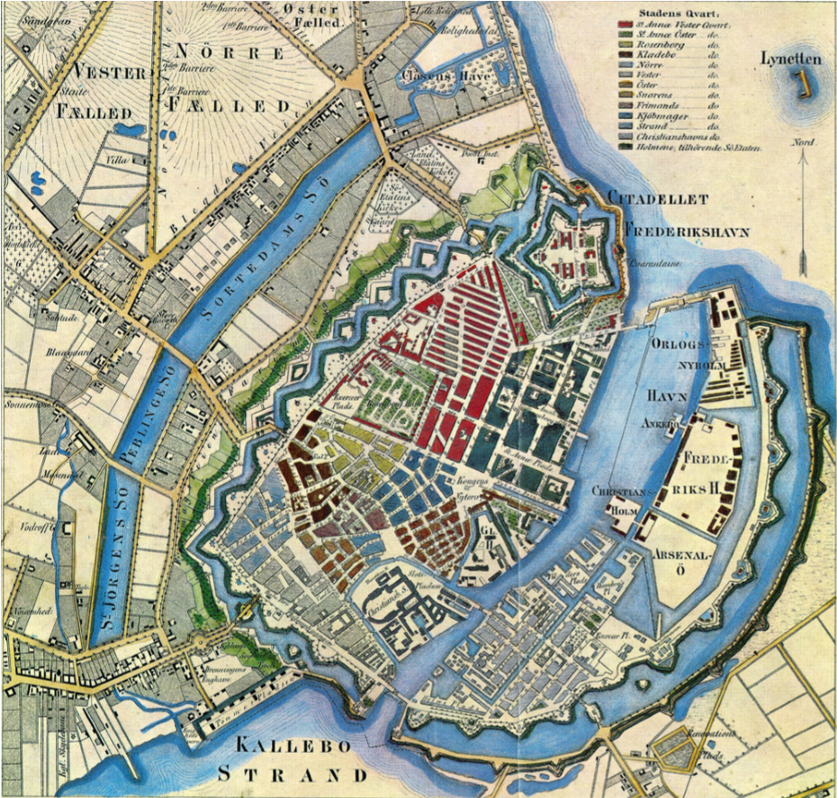
København,
ca. 1850

Slide 5
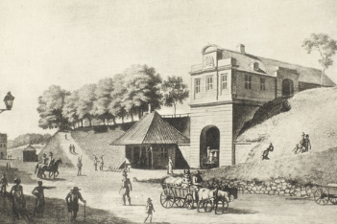

Slide 6
Befolkningsudviklingen i København 1840-1901

Slide 11
Koleraepidemierne med særlig hensyn til Danmark. Medicinsk historiske forelæsninger holdte ved Københavns Universitet september- oktober 1892 professor dr Jul. Petersen. Side 94

Slide 12
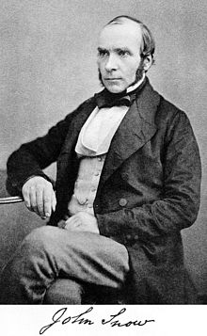
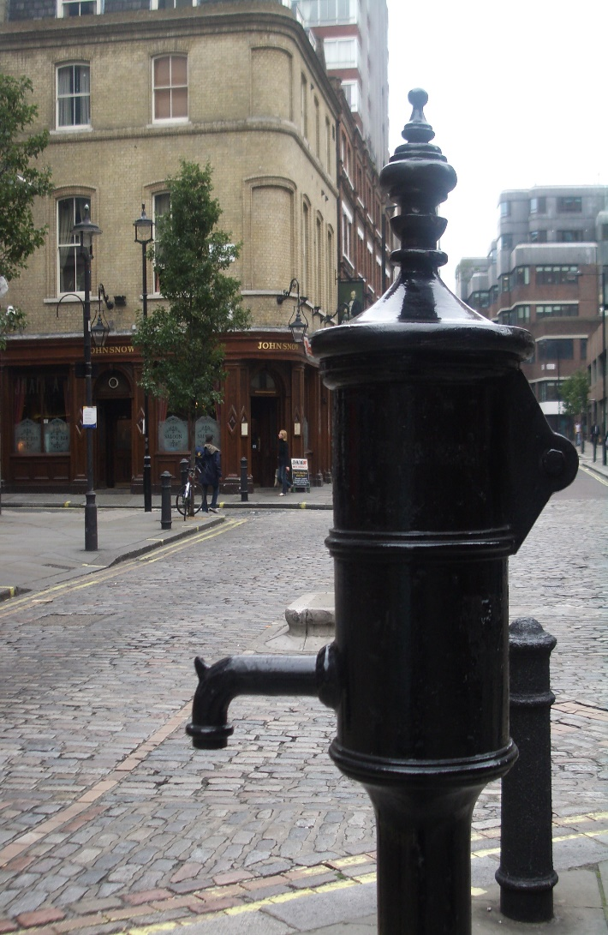
John Snow 1813 - 1858
The Broad Street pump

Slide 13
Koleraepidemierne med særlig hensyn til Danmark. Medicinsk historiske forelæsninger holdte ved Københavns Universitet september- oktober 1892 professor dr Jul. Petersen. Side 70.

Slide 16
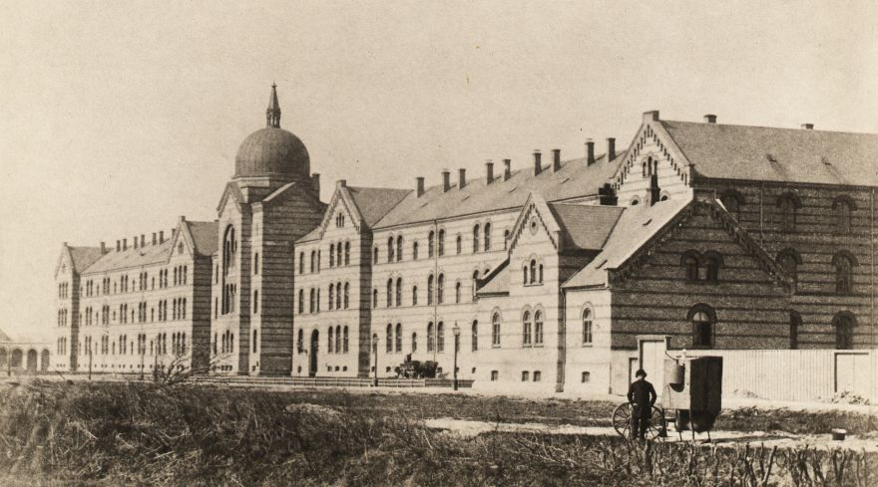
Kommunehospitalet indvies 1863

Slide 17
Løsningen var gennemført i England og Tyskland, - det tog 50 år at gennemføre den i Danmark
1845: overinspektør F C Kabell fremlægger et forslag til kombineret vandforsyning og murede kloakker med afløb fra køkkenvask, toilet og tagrender
1847: Borgerrepræsentationen udskriver en konkurrence om en samlet løsning på vandforsyning, gasbelysning og kloakker
1853: Borgerrepræsentationen behandler et kombineret forslag fra vandinspektør L A Colding
1854: Forslaget forkastes af indenrigsminister A S Ørsted – året efter koleraepidemien
1857-60: Et kloaksystem til husspildevand, dræning og regnvand med udløb i havnen samt en helt ny vandforsyning med vandrensning, støbejernsrør og pumpestationer etableres.
1891: Latrin transporteres med tog til Amager og Sjælland
1897: Den store kloakreform med ”alt i røret” med udløb ude i Øresund vedtages
1973: Rensningsanlægget Lynetten vedtages
2014: Forsøg med østersdyrkning i havnen gennemføres med planer om at lave en østersbar!

Slide 21
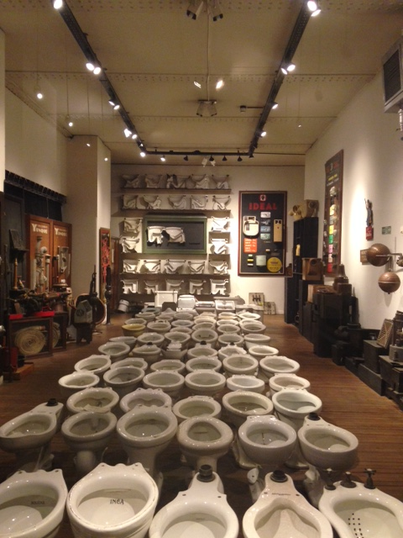
WC’s historie: fra forbud over vandlås til lovkrav
1857:
forbud mod installation af wc-er i København
1867:
påbud om vandlås ved køkkenvask
1893:
tilladelse til at installere wc mod en årlig
afgift på 100 kr
1938:
lovkrav om installation af wc i ny boliger
2008:
Renholdningsselskabet af 1898 afhenter den’
allersidste latrinspand i en haveforening i Valby

Slide 25
Fra indbydelsen til Den hygieniske Congres i Kjøbenhavn i 1858:

